Slide 1
Plantilla acadiso vs acadiso3d
Para que las líneas del acadiso3d se pinten en negro, basta con ejecutar el comando capas.

Slide 2
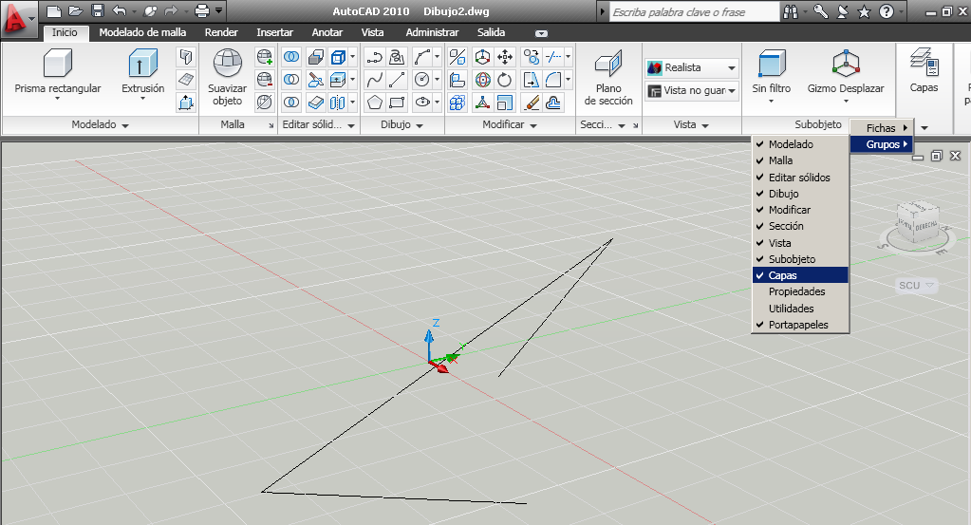
Hacer visible el panel de capas y cambiar el color de línea

Slide 3
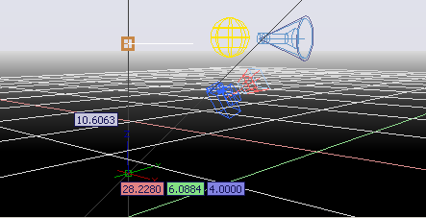
Cambiar el color del area de trabajo
Btn derecho → opciones → visualización → Colores → Proyección en perspectiva 3D → Origen terrestre de fondo

Slide 4
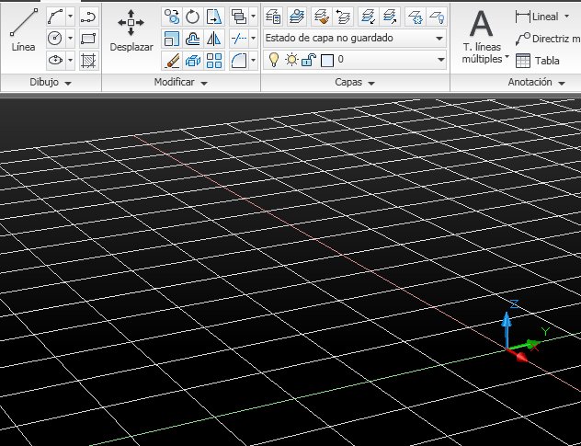
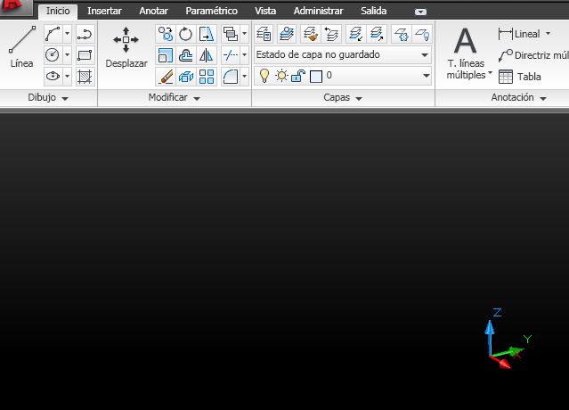
Activar/Desactivar rejilla
Barra de estado → Visualizar rejilla

Slide 5
Primitivas
Menú Inicio → Modelado

Slide 6
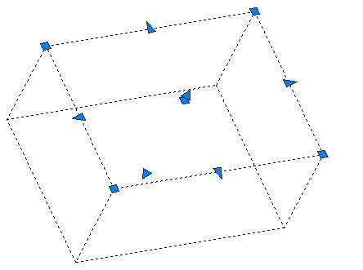
Modificar / Escalar Primitivas
Basta con seleccionarla y desplazar sus modos de modificación.

Slide 7
Órbita libre
Menú Vista → Navegar → Desplegable → Órbita libre
(Puedo acceder a la órbita libre pulsando control+rueda del ratón)

Slide 8
Rueda de navegación
Shift + w
Puedo centrar el pivote de órvita con la opción “centrar” y luego orbitar con este punto de pivote.

Slide 9
Vistas
Menú Vista → Vistas

Slide 10
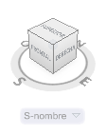
Cubo de vistas
Nos permite mover nuestro punto de vista.
No está disponible para la estructura alámbrica 2D.

Slide 11
Ventanas gráficas
Menú Vista → Ventanas → Nuevo

Slide 12
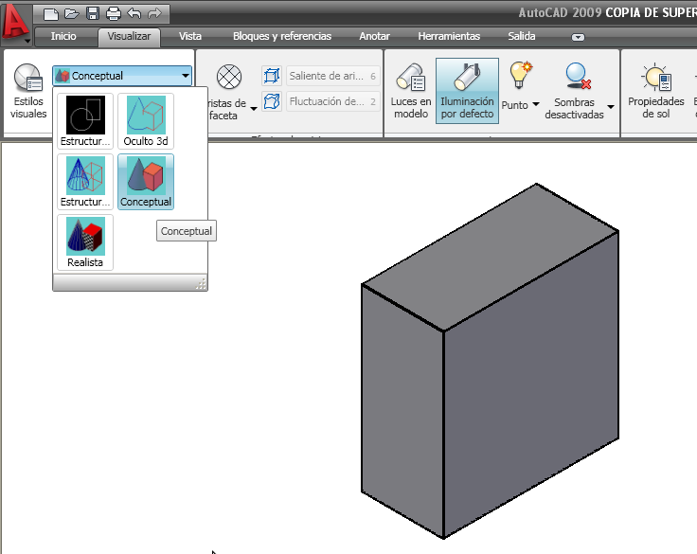
Estilos visuales

Slide 13
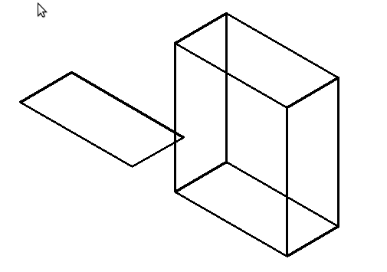
Estrusión
Inicio/Dibujo → Modelado → Extrusión

Slide 14
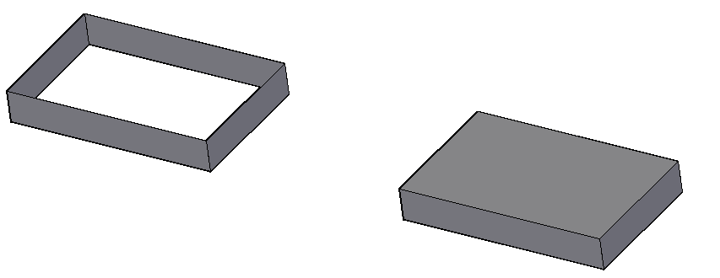
Diferencia entre extruir líneas y extruir polilíneas

Slide 15
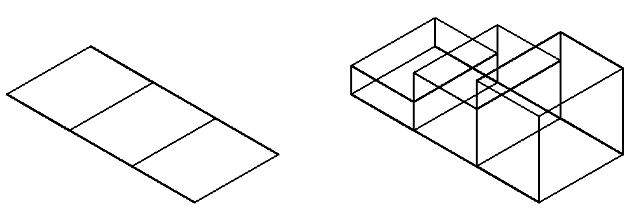
Ejercicio

Slide 16
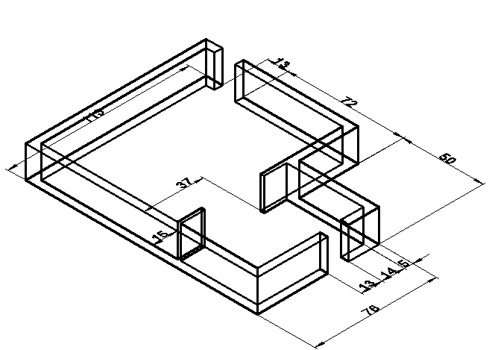
Ejercicio
Levantar sobre este plano ya hecho en el módulo 2D, unos muros de 20 unidades

Slide 17
SCU vs SCP
SCU: Sistema coordenado universal. Es fijo.
SCP: Sistema coordenado particular. Es móvil.

Slide 18
Rotación 3D vs Gira3D
En ambos casos es posible introducir un número para los grados de giro
Inicio → Modificar → Rotación 3D.
Para cambiar el giro respecto del SCU y respecto del SCP. Botón derecho sobre el gizmo → Btn derecho sobre el gizmo → alinear con → SCU o SCP
Comando Gira3D: gira la pieza respecto de elementos en pantalla.

Slide 19
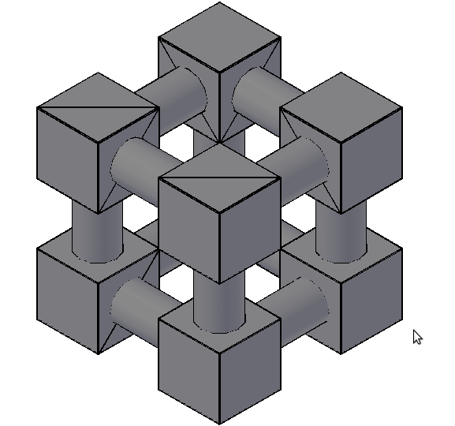
Ejercicio

Slide 20
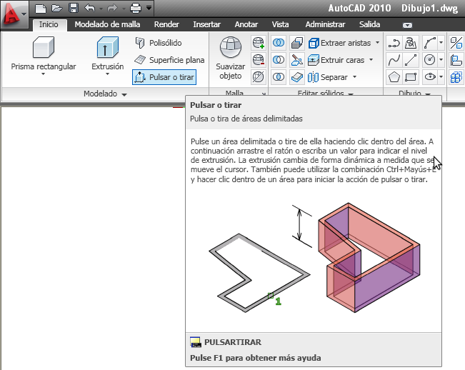
Pulsar o tirar

Slide 21
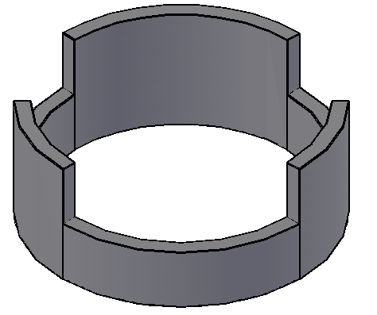
Ejercicio
Resolver usando la herramienta de pulsar y tirar en vez de la de extrusión.

Slide 22
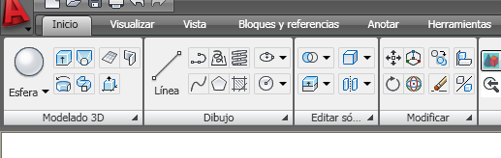
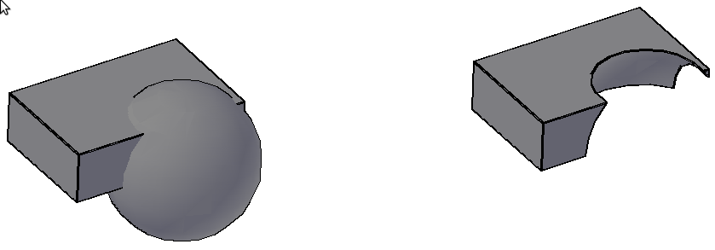
Intersección booleana

Slide 23
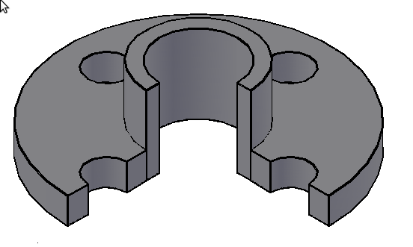
Ejercicio

Slide 24
Simetría 3D
Menú Inicio → Modificar → Simetría 3D

Slide 25
Corte
Menú Inicio → Editar sólidos → Corte

Slide 26
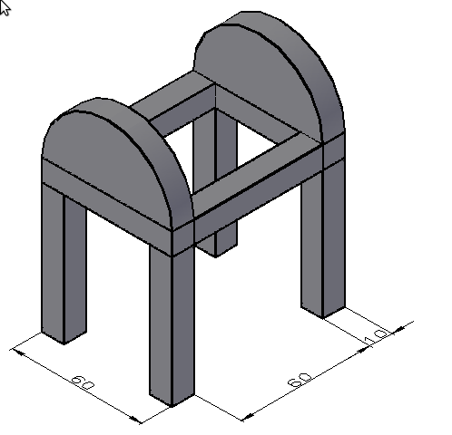
Ejercicio

Slide 27
Polilinea 3d
Debemos utilizar esta orden para hacer una polilínea en el eje Z.

Slide 28
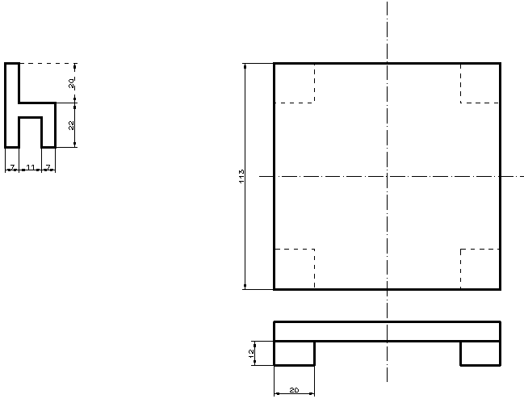
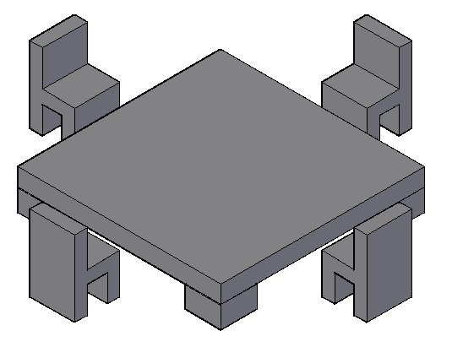
Ejercicio
Nota:
Si una línea discontinua, por el hecho de ser discontinua no corta a otra línea, no será posible usar el snapping.

Slide 29
Cambio del plano de trabajo xy
Menú Vista → Panel Coordenadas →
3 puntos
Cara
Barra de estado → Permitir/No permitir SCP dinámico

Slide 30
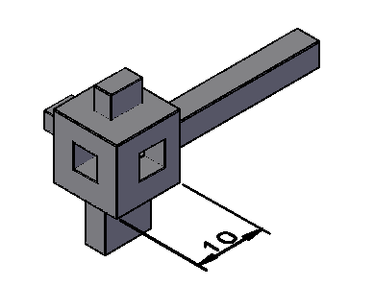
Ejercicio
Nota: con la herramienta pulsar y tirar también podremos hacer extrusiones negativas.
Al pulsar y tirar a partir de un prisma, dicho prisma y la extrusión serán uno.

Slide 31
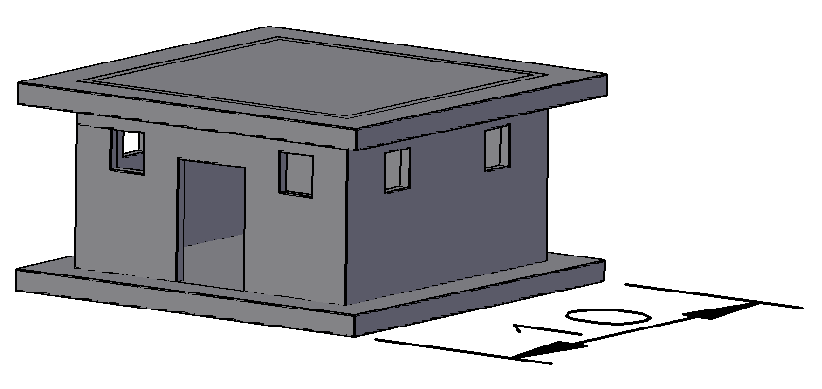
Ejercicio

Slide 32
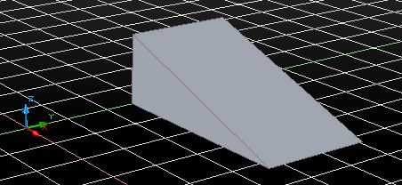
Hacer una cuña
Menú Inicio → Modelado → Cuña
El lado levantado de la cuña siempre coincide con el eje y.

Slide 33
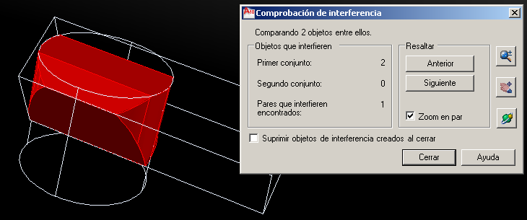
Obtener un objeto intersección de dos objetos

Slide 34
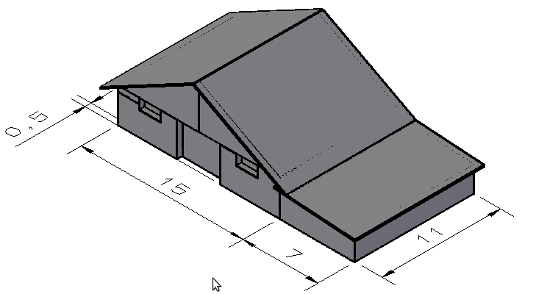
Ejercicio

Slide 35
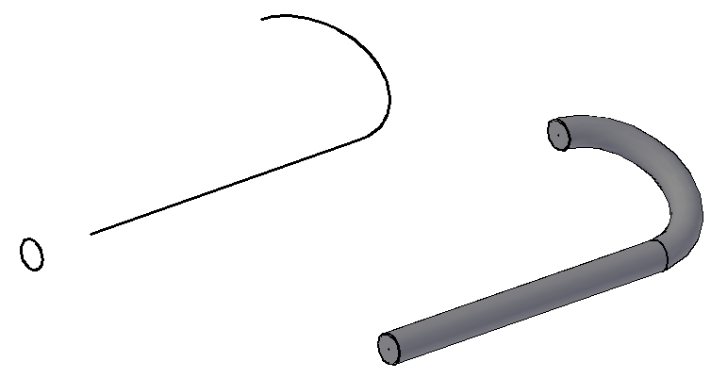
Extrusión mediante trayectoria
Menú Inicio → Modelado → Extrusión → Barrer

Slide 36
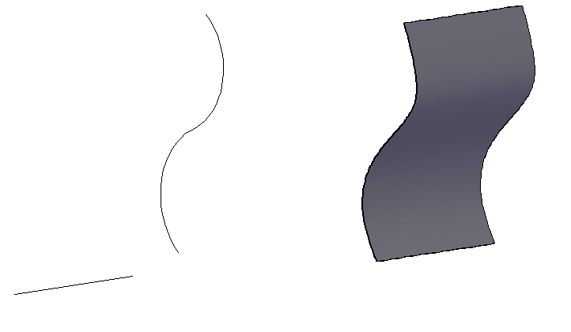
Ejercicio

Slide 37
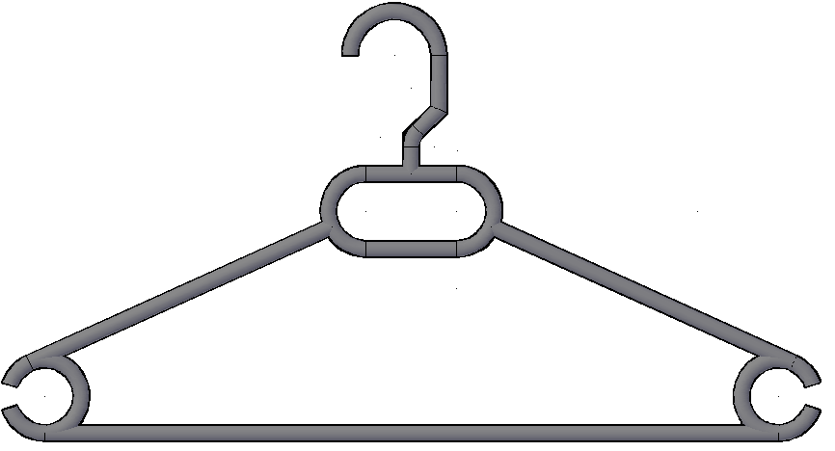
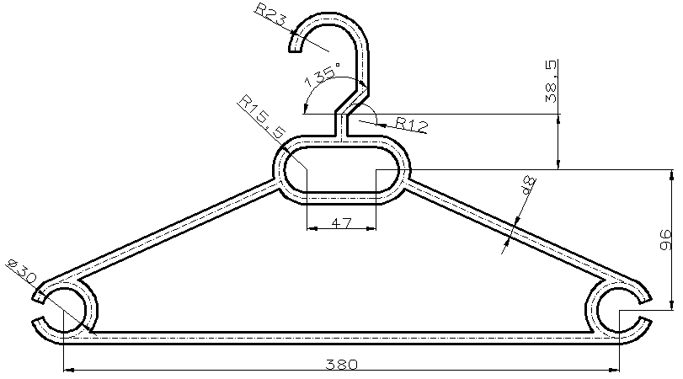
Ejercicio

Slide 38
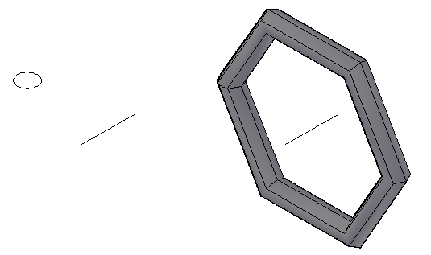
Revolución (2 formas)
Para hacer revoluciones, tenemos dos herramientas:
Menú Inicio → Panel Modelado → Revolución
Menú Modelado de Malla → Primitivas → Superficie de Revolución (en este segundo caso, con el comando surftab1 podremos definir el número de superficies que se formarán al revolucionar).

Slide 39
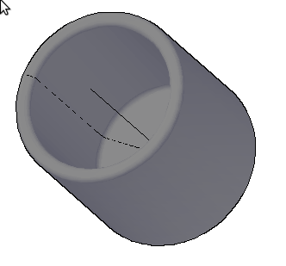
Ejercicio
Hacer un vaso.

Slide 40
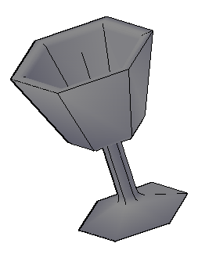
Ejercicio
Hacer una copa.

Slide 41
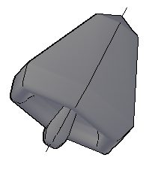
Ejercicio
Hacer una campana.

Slide 42
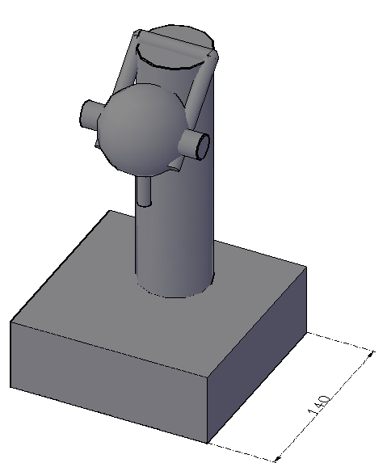
Ejercicio

Slide 43
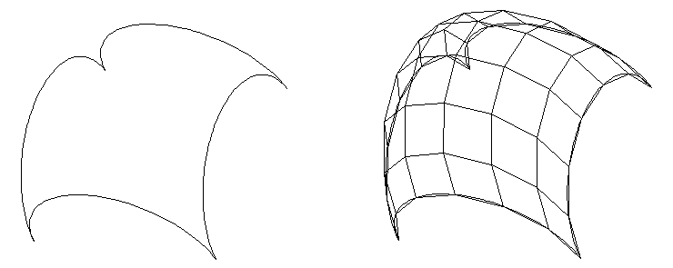
Menú Modelado de malla → Primitivas → Modelado, Mallas, Sup. Definida por lados
Esta herramienta genera una superficie a partir de 4 lados. Si la figura tuviera más de 4 lados, habría que agruparlos en polilíneas.

Slide 44
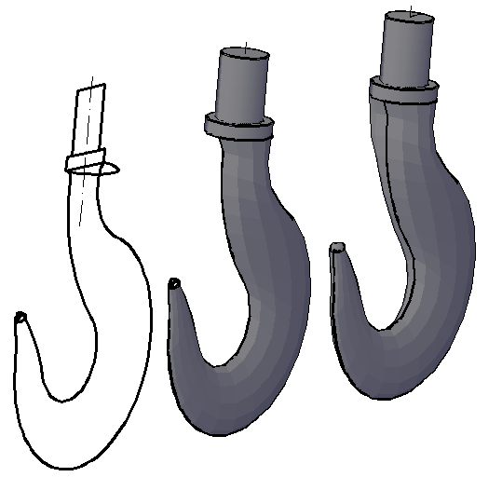
Ejercicio

Slide 45
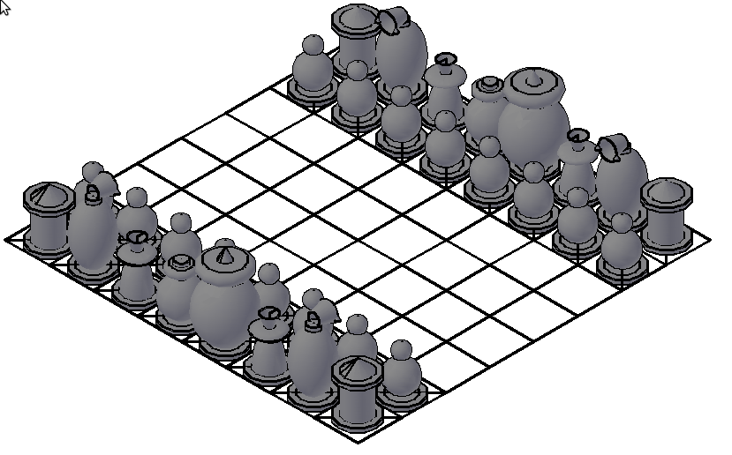
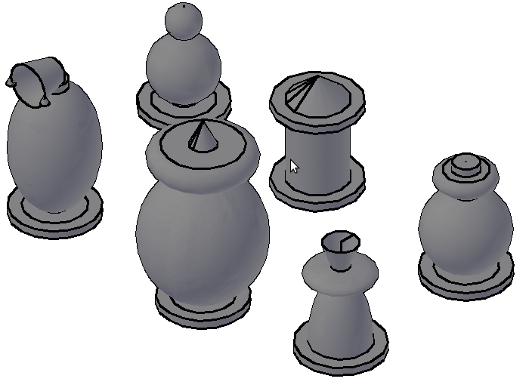
Ejercicio

Slide 46
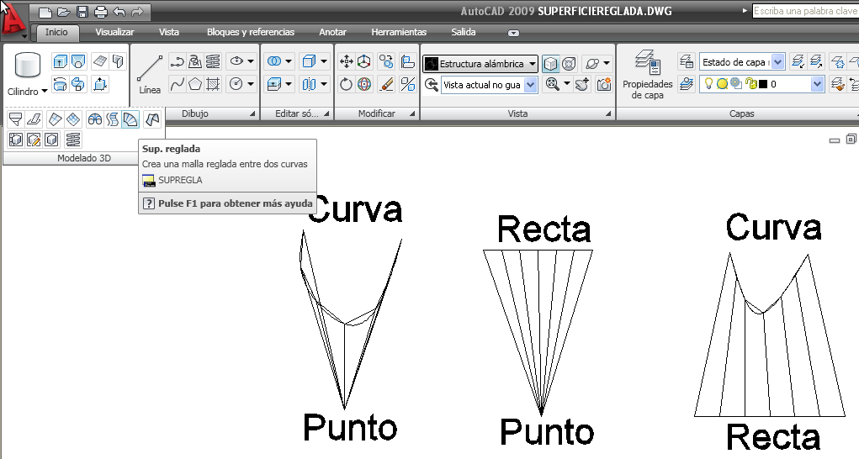
Superficie reglada
La forma de esta malla está definida por dos entidades

Slide 47
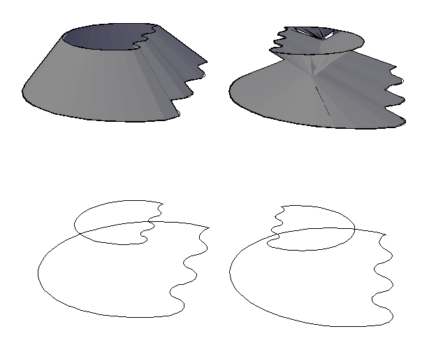
Cada vértice de la superficie de abajo coincide con un vértice de la superficie de arriba. Esto puede originar problemas si no se enfoca bien el proceso de realización del sólido.

Slide 48
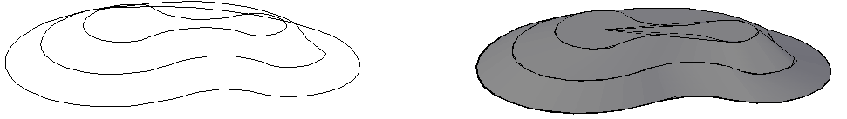
Ejercicio
Aplicar superficies regladas a tres polilíneas a distinto nivel y un punto de cierre, para generar un terreno. Todas las polilíneas deberán tener el mismo número de vértices para que la máquina pueda calcular correctamente la superficie reglada.

Slide 49
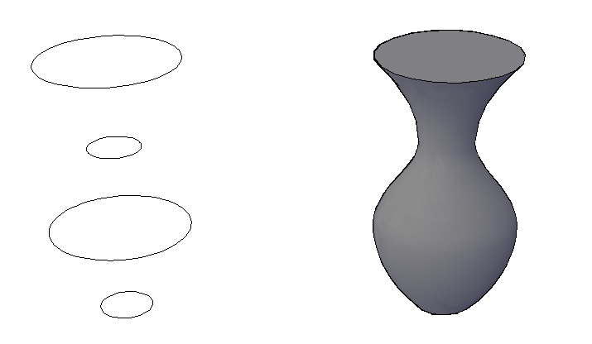
Solevar
Inicio → Modelado → Solevar → Sólo secciones transversales → Regular parámetros a placer

Slide 50
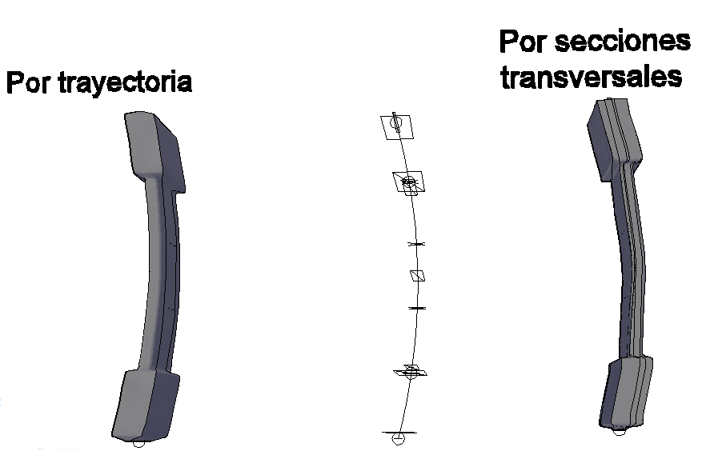
Ejercicio
Dibujar el teléfono siguiendo uno de estos dos procedimientos:
(más fácil)
(más difícil)

Slide 51
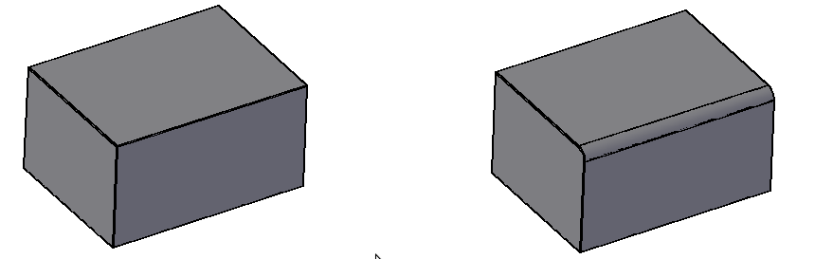
Filete o empalme
Seleccionaremos el radio y la/s arista/s que queremos filetear.

Slide 52
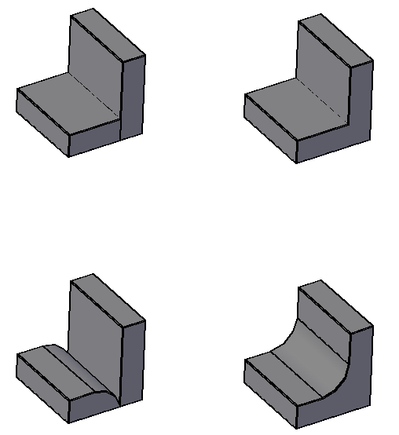
En caso de querer hacer un chaflán entre dos piezas, habrá que unirlas antes.

Slide 53
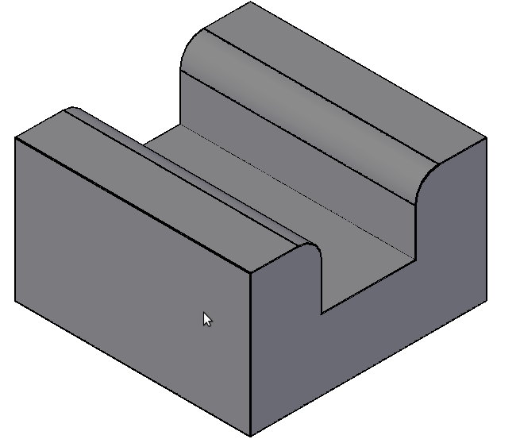
Ejercicio

Slide 54
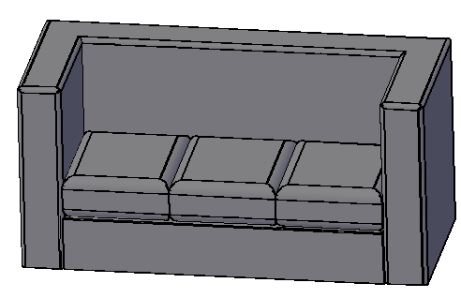
Ejercicio
Nota: es más fácil hacer los cojines fuera y luego meterlos en el sofá.

Slide 55
Matriz 3D
Menú Inicio → Panel Modificar → Matriz 3D

Slide 56
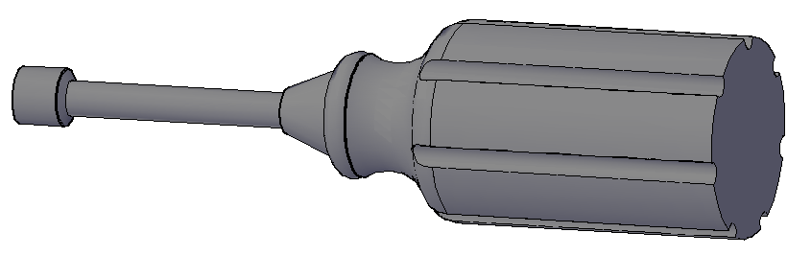
Ejercicio destornillador

Slide 57
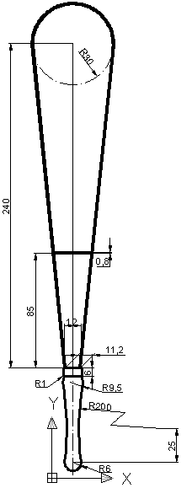
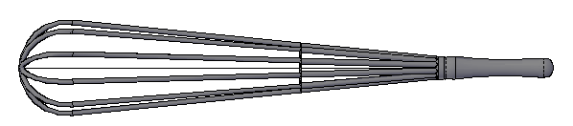
Ejercicio batidora

Slide 58

Empalme de varias aristas

Slide 59

Pasar esta pieza a 3D

Slide 60

Chaflan
Debemos precisar la línea sobre la que aplicaremos el chaflán, las medidas del mismo y la arista concreta que deseamos achaflanar.

Slide 61
Editar sólidos
Inicio → Editar sólidos

Slide 62

Desplazar caras
Tendremos que seleccionar todas las caras interiores del agujeto.

Slide 63

Extruir caras

Slide 64

Desfasar

Slide 65

Inclinar caras

Slide 66

Copiar caras

Slide 67

Colorear caras

Slide 68

Girar caras

Slide 69

Corte
Opción 3 puntos: le damos los valores X, Y, Z por donde irá el corte.
Con Vista, alinearemos el plano cortante con el punto de vista actual.
Con Objeto, podemos designar uno que actuará como plano de corte.
Con la opción Superficie, podemos alinear el plano de corte con una superficie.
Si hacemos un corte por superficie la superficie de corte debe abarcar todo el objeto.
Haremos el plano de corte extrusionando una polilínea.

Slide 70

Activar vista materiales y texturas

Slide 71
Ajustador de rendimiento
Lo activaremos en caso de que las texturas no se representen correctamente. Luego habrá que reiniciar autocad.
Btn dch → Opciones → Sistema → Parámetros de rendimiento → Buscar actualizaciones

Slide 72
Aplicar una textura predefinida
Menú Vista → Paletas → Paletas de herramientas → Btn dch en las multipestañas → Albañilería, muestra de materiales
Selecciono el material y luego el objeto sobre el que lo voy a aplicar.
Si mantengo ctrl pulsado aplicaré el material a una cara en vez de a todo el objeto.

Slide 73
Modificar propiedades de un material de la lista de predefinidos
Btn dch sobre el material → Propiedades.

Slide 74
Asignación de materiales por capas
Menú render → Materiales → Desplegable → Enlazar por capa
A la izquierda aparece una lista de materiales y a la derecha las capas.
Para añadir un material a la lista de materiales → btn dch sobre él → Añadir al dibujo actual.

Slide 75
Propiedades de un objeto
Aparecen haciendo doble click sobre él.

Slide 76
Error de coherencia
Problema: Un objeto perteneciente a una capa no tiene el material de la susodicha capa.
Solución: Propiedades del objeto → Visualización 3D → Material → Por capa

Slide 77

Alinear 3d
Inicio → Modificar → Alinear 3D

Slide 78

Ejercicio

Slide 79

Modelado malla
Las mallas están formadas por caras. Pulsando sobre la flechita oblicua del panel de primitivas, podré controlar el número de las misma.

Slide 80
Suavizar una malla
Seleccionamos el objeto → btn derecho → propiedades →Geometría → Suavizado
También podemos realizar esta operación desde:
Menú modelado malla → Malla → Suavizar más
Cuantas más veces le demos, más suavizaremos el objeto.
Además, en el panel de propiedades podremos elegir el nivel de suavizado.

Slide 81
Convertir un objeto 3D en un objeto de malla
Modelado de Malla →Malla -> Suavizar objeto

Slide 82

Aumentar el número de polígonos de una malla
Modelado de malla → malla → refinar malla

Slide 83
Modificar una malla
Seleccionamos qué y cómo queremos modificar:
Menú modelado malla → Subobjeto
Mantenindo ctrl pulsado podremos seleccionar los elementos de la pantalla.
Una vez echa la selección, pasaremos el ratón sobre alguno de los nodos para que aparezca el guizmo de giro

Slide 84

Ejercicio
1 – Desplazamos caras.
2 – Suavizamos objeto.
3 – Girar vértices y escalar caras.

Slide 85

Modelado de malla → Malla → Añadir pliegue
Esto sólo se aprecia cuando tenemos niveles de suavizado. Cuando nos pide un parámetro, nos está pidiendo el nivel de suavizado (1, 2, 3, 4) a partir del cual se apreciarán los efectos de esta herramienta.

Slide 86

Dividir cara de malla
Modelado de malla → Editar malla → Dividir cara de malla → Selecciono la cara a dividir → Selecciono los vértices de división

Slide 87
Acotar en 3D
Debemos girar el plano xy para colocarlo en la dirección de acotación.

Slide 88

Ejercicio
Dibujar un prisma rectangular y sacar todas estas cotas:

Slide 89
Insertar un material de la biblioteca
Menú vista → Panel paletas → Paletas de herramientas
En la paleta que se visualiza → btn derecho sobre las pestañas múltiples → Opción puertas y ventanas (por ejemplo) → selecciono un material y lo arrastro sobre el objeto deseado.

Slide 90
Crear o modificar un material
Menú Vista → Paletas 3D → Materiales
Para aplicar un material a un objeto, podemos seleccionarlo y arrastrarlo al mismo.
Para almacenar un material en la lista de materiales por defecto, igualmente, podemos seleccionarlo y arrastrarlo a la misma.

Slide 91
Insertar luces de la biblioteca
Menú Vista → Paletas → Paletas de herramientas → Btn dch en las multipestañas → Luces genéricas

Slide 92
La luz artificial
Puede ser de 3 tipos:
Puntual → Irradia en todas las direcciones.
Foco → Irradia en una dirección.
Distante.→ No tienen un origen, sólo una dirección.
Para consultar las luces introducidas:
Menú Vista → Paletas 3D → Paleta luces en modelo

Slide 93
Propiedades fundamentales
Color del filtro.
Color de la lámpara.
Factor de intensidad.

Slide 94

Ejercicio
1 – Crear un una primitiva de prisma rectangular.
2 – Aplicarle la textura suelos → corcho.
3- Colocar una luz puntual.
3 – Regular la propiedad “Intensidad de lámpara” para que logre apreciarse la textura del corcho.

Slide 95
Iluminación estandar e iluminación fotométrica.
La iluminación fotométrica ofrece resultados fotorealistas a partir de ficheros *.ies cedidos por los fabricantes de luminancias (ej, philips, etc.)
Para cambiar entre una y otra:
Comando: lightunits
0: iluminación estandar.
1: iluminación fotométrica usando parámetros internacionales.
2: iluminación fotométrica usando parámetros fotométricos norteamericanos.
O Menú Render → Panel Luces → Desplegable → Unidades de iluminación.

Slide 96
La luz del sol
Características:
No se atenúa.
Irradia sus rayos de modo paralelo con una inclinación y tono que depende del lugar geográfico, de la fecha y de la hora del día en que nos encontremos.
Su luz suele ser amarilla.
Activarla o Desactivarla:
Menú Render → Sol y ubicación → Estado del sol

Slide 97
Cambiar imagen de fondo
Menú Vistas → Panel Vista → Vistas guardadas → Vista modelo → Nueva → Fondo → Imagen
Selecciono la vista modelo recien creada → Definir actual

Slide 98
Configuración del renderizado
Consiste en generar un mapa de bits a partir de un modelo 3d.
Configuración
Menú Render → Flechita oblicua.
Aquí podré cambiar, entre otras cosas, el tamaño del render (640x480 por defecto).

Slide 99
Guardar el resultado desde la ventana de salida de render

Slide 100
Cámaras
Comando: camara
Al pulsar sobre la cámara veremos la ventana de vista preliminar de la misma.
Para renderizar lo que ve una cámara:
Selecciono la cámara → Botón derecho sobre la cámara → Establecer vista de cámara → Render

Slide 101


Menú render →Hacemos visible el Panel de animaciones → Trayectoria de animación

Slide 102

Ejercicio
Extruir las paredes de la casa realizada en ejercicios anteriores a 2.30 m, y dejar los huecos de las ventanas a 1 m. del suelo. Dichas ventanas tendrán 80 cm de altura.
Importar los bloques 3D de la galería de bloques 3D de la carpeta compartida.

Slide 103
Ejercicio
Aplicando animación por trayectoria hacer una animación que visite la casa del ejercicio anterior al anterior.
Haremos una trayectoria del movimiento de la cámara, y le sacaremos una copia escalándola ligeramente para la trayectoria del objetivo de la cámara.

Slide 104
Paseo y Vuelo
Render → Animaciones
Paseo → Nos movemos en un plano paralelo al xy.
Vuelo → Se elimina la restricción del plano xy.
Para variar el tamaño del paso/vuelo seleccionamos la opción parámetros de paseo y vuelo en el desplegable.

Slide 105
Proyecto
Todos los alumnos menos cuatro harán un edificio y deberán presentar el tipo de edificio, la forma y los metros cuadrados del mismo.
Los que no hagan el edificio, harán el plano de la zona geográfica donde irán todos los edificios e incluirá por referencia externa a todos los demás.
El proyecto contiene en su raíz una carpeta “barrios” que contiene otras cuatro carpetas:
- 1barrioNorte
- 2barrioSur
- 3barrioEste
- 4barrioOeste
Dentro de estas carpetas hay más carpetas, una por alumno. Cada alumno debe renombrar su carpeta correspondiente con su nombre y almacenar ahí los archivos de su proyecto.
Los alumnos que vayan a hacer un barrio encontrarán dentro de su carpeta un recuadro de 70 m2 con las dimensiones de su barrio.
Cuando todas las carpetas hayan sido renombradas, desde el archivo ciudad.dwg ubicado en la raíz del proyecto incluiré cada uno de los barrios.
Los alumnos que hagan un barrio serán a su vez los encargados de incluir en el mismo las edificaciones de sus compañeros.
1barrioNorte | 2barrioEste
3barrioOeste | 4barrioSur

Slide 106
Proyecto - presentar
El fichero dwg empaquetado con etransmit.
Un render de nuestro trabajo (si hacemos barrio, 2 render uno con las casas incluídas y otro con las casas sin incluir).

Slide 107
Aviso Legal
Los derechos de propiedad intelectual sobre el presente documento son titularidad de D. Pablo Monteserín Fernández Administrador, propietario y responsable de pablomonteserin.com. El ejercicio exclusivo de los derechos de reproducción, distribución, comunicación pública y transformación pertenecen a la citada persona.
Queda totalmente prohibida la reproducción total o parcial de las presentes diapositivas fuera del ámbito privado (impresora doméstica, uso individual, sin ánimo de lucro).
La ley que ampara los derechos de autor establece que: “La introducción de una obra en una base de datos o en una página web accesible a través de Internet constituye un acto de comunicación pública y precisa la autorización expresa del autor”.
El contenido de esta obra está protegido por la Ley, que establece penas de prisión y/o multa, además de las correspondientes indemnizaciones por daños y perjuicios, para quienes reprodujesen, plagiaren, distribuyeren o comunicaren públicamente, en todo o en parte, o su transformación, interpretación o ejecución fijada en cualquier tipo de soporte o comunicada a través de cualquier medio.
El usuario que acceda a este documento no puede copiar, modificar, distribuir, transmitir, reproducir, publicar, ceder, vender los elementos anteriormente mencionados o un extracto de los mismos o crear nuevos productos o servicios derivados de la información que contiene.
Cualquier reproducción, transmisión, adaptación, traducción, modificación, comunicación al público, o cualquier otra explotación de todo o parte del contenido de este documento, efectuada de cualquier forma o por cualquier medio, electrónico, mecánico u otro, están estrictamente prohibidos salvo autorización previa por escrito de Pablo Monteserín.
El autor de la presente obra podría autorizar a que se reproduzcan sus contenidos en otro sitio web u otro soporte (libro, revista, e-book, etc.) siempre y cuando se produzcan dos condiciones:
1. Se solicite previamente por escrito mediante email o mediante correo ordinario.
2. En caso de aceptación, no se modifiquen los textos y se cite la fuente con absoluta claridad.
Una parte de las imágenes utilizadas en este documento no son propiedad de Pablo Monteserín, por lo que, si alguna de estas imágenes estuviera sujeta a derechos de autor, o a algún otro tipo de derecho que impida su publicación en este documento, una vez que el autor, Pablo Monteserín, tenga conocimiento del hecho, procederá a la retirada inmediata de la imagen protegida por los derechos pertinentes.

